Slide 1
Google Sign-In
Author: Sonny Shih
Date: 2016/04/25

Slide 2
Google Sign-In 說明
https://developers.google.com/identity/sign-in/android/

Slide 3
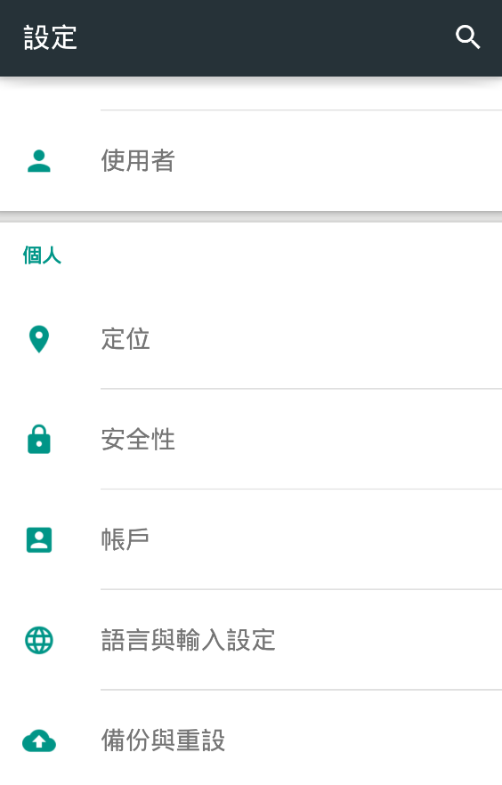
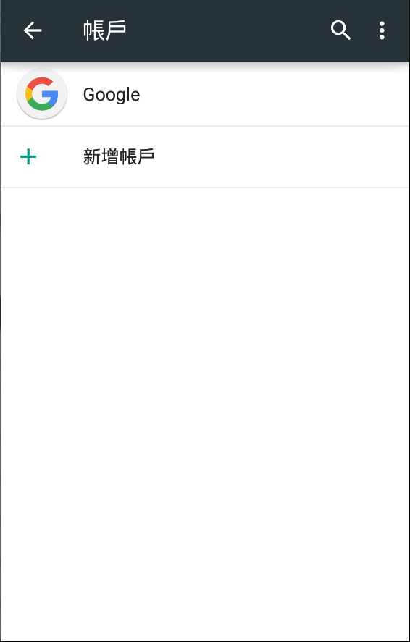
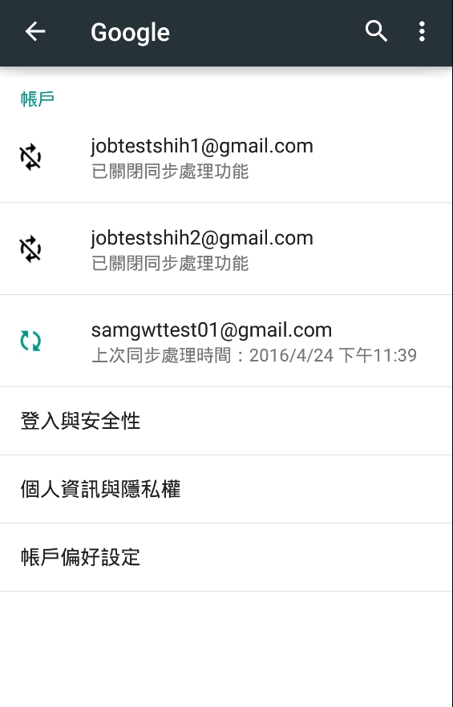
Overview
What is Google Sign-In
使用手機中登入的Google帳號

Slide 4
環境設定
產生設定檔
由Google 網頁產生 google-services.json
產生設定檔網頁
https://developers.google.com/mobile/add?platform=android

Slide 5
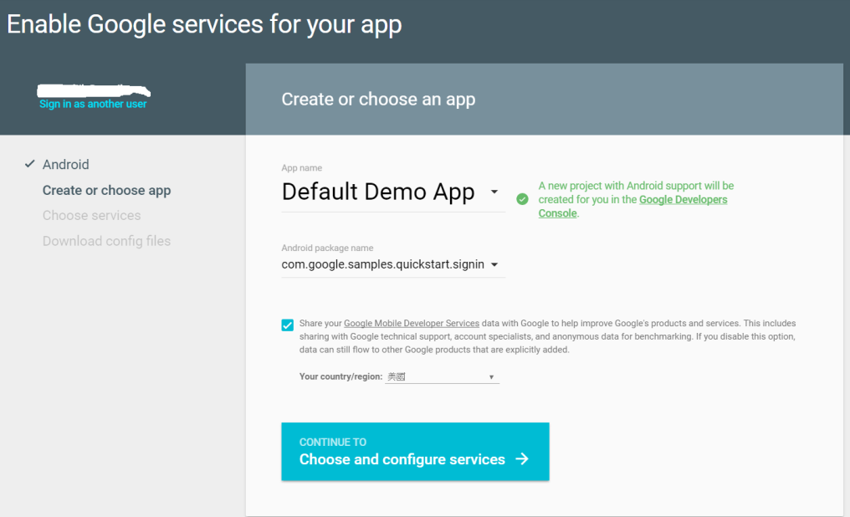
產生 google-services.json (1/11)
網址:
https://developers.google.com/mobile/add?platform=android
選擇(或建立) App name
選擇(或建立) Android package name

Slide 6
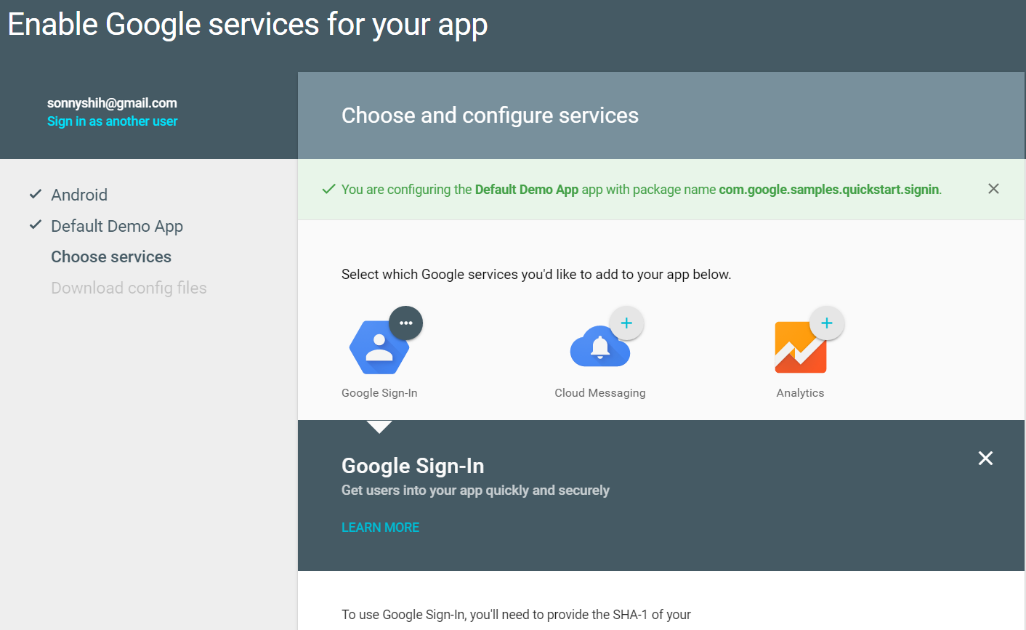
產生 google-services.json (2/11)
啟動了Google Sign-In

Slide 7
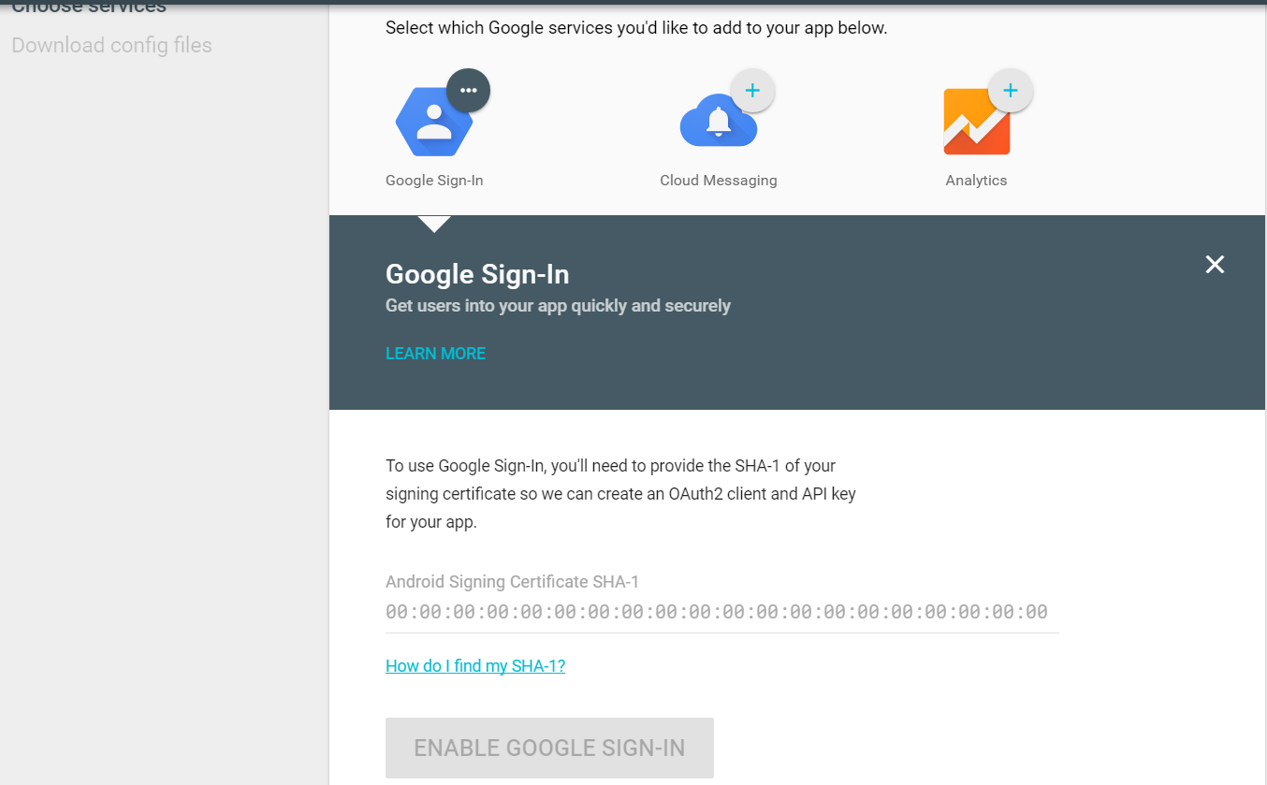
產生 google-services.json (3/11)
輸入SHA-1
點選進入SHA-1產生教學

Slide 8
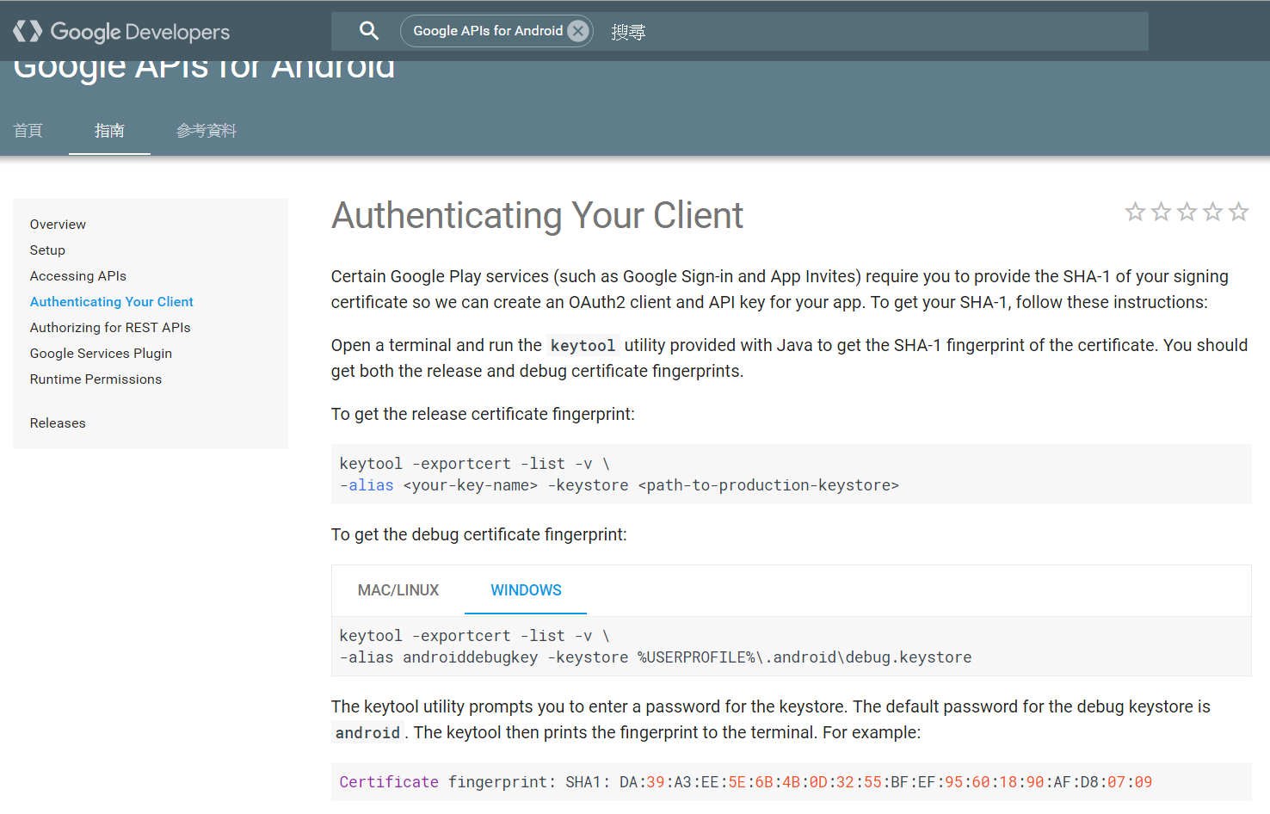
產生 google-services.json (4/11)
SHA-1產生教學 (1/5)

Slide 9
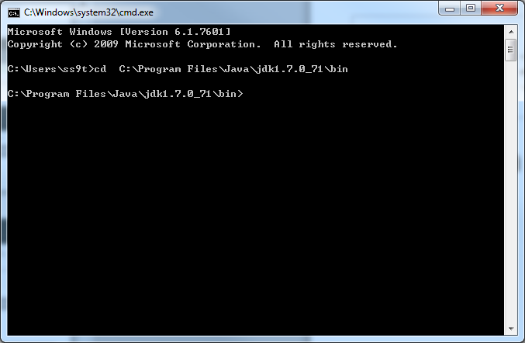
產生 google-services.json (5/11)
SHA-1產生教學 (2/5)
進到java 程式下
cd C:\Program Files\Java\jdk1.7.0_71\bin

Slide 10
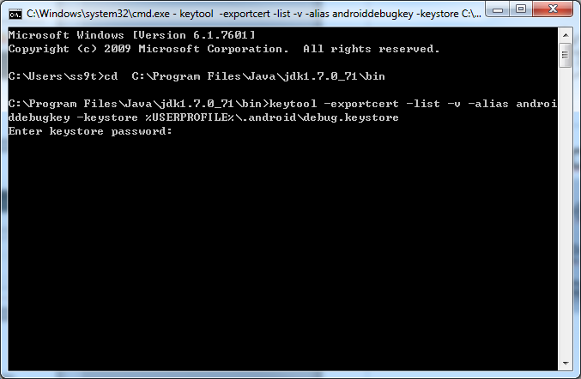
產生 google-services.json (6/11)
SHA-1產生教學 (3/5)
執行 keytool 產生 SHA1
輸入 keytool -exportcert -list -v -alias androiddebugkey -keystore %USERPROFILE%\.android\debug.keystore
密碼:android

Slide 11
產生 google-services.json (7/11)
SHA-1產生教學 (4/5)
androiddebugkey 與 debug.keystore 說明
androiddebugky 與debug.keystore為模擬器自行產生的alias與私人金鑰，如在正式上線時，要使用正式的alias與私人金鑰來產生 SHA1

Slide 12
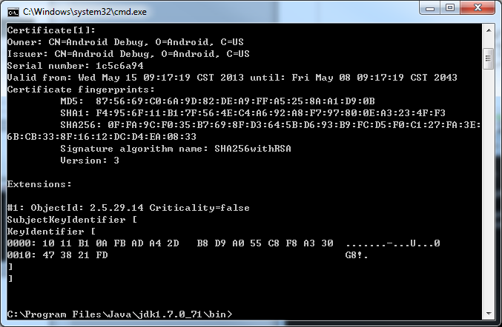
產生 google-services.json (8/11)
SHA-1產生教學 (5/5)
產生SHA1: F4:95:6F:11:B1:7F:56:4E:C4:A6:92:A8:F7:97:80:0E:A3:23:4F:F3

Slide 13
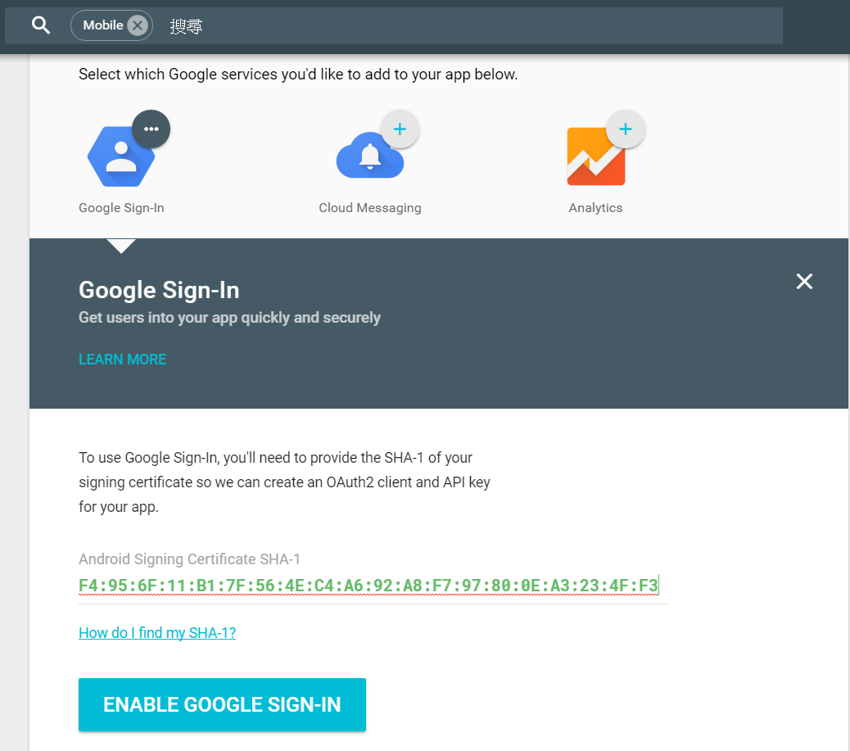
產生 google-services.json (9/11)
填入 SHA-1 啟動Sign-In

Slide 14
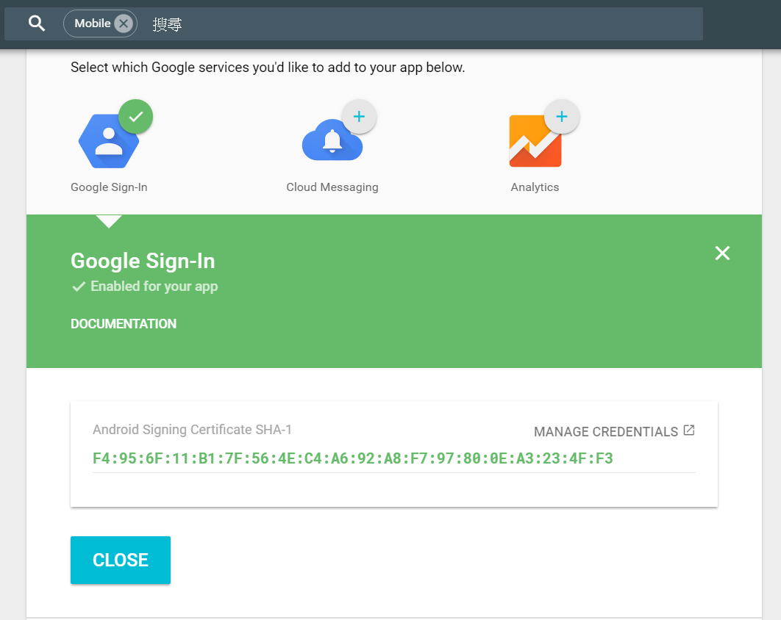
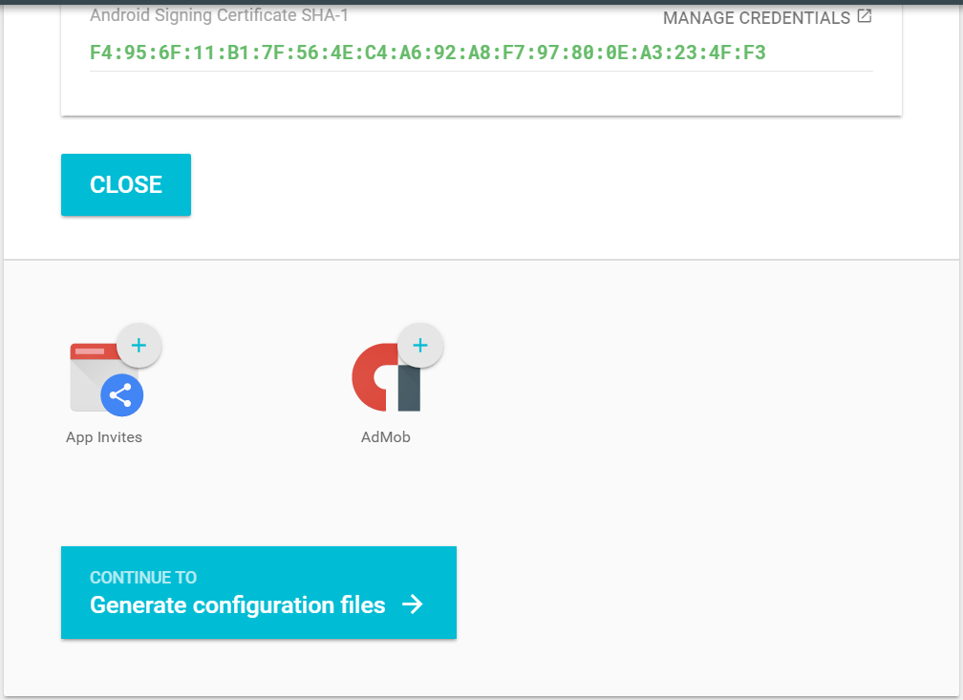
產生 google-services.json (10/11)

Slide 15
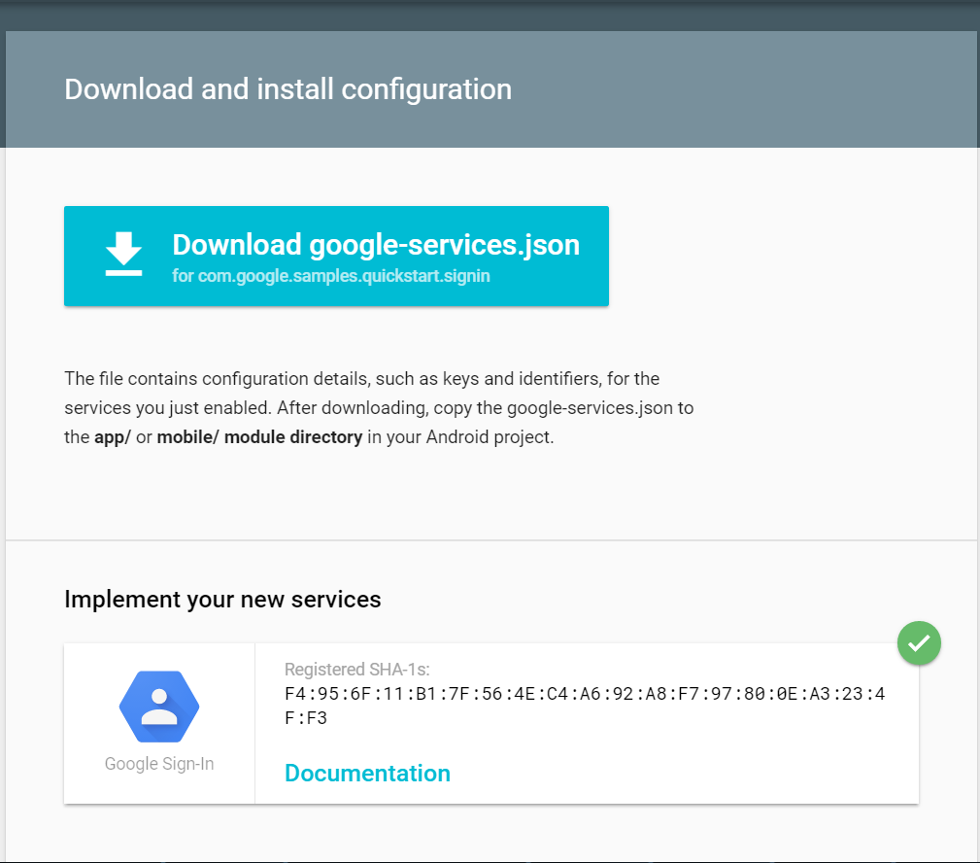
產生 google-services.json (11/11)
下載google-services.json

Slide 16
Server Client ID 產生 (1/7)
要取得google 帳號的 ID Token 或是 Server Auth Code時，就需要有 server client id
登入 Google console
https://console.cloud.google.com/#identifier

Slide 17
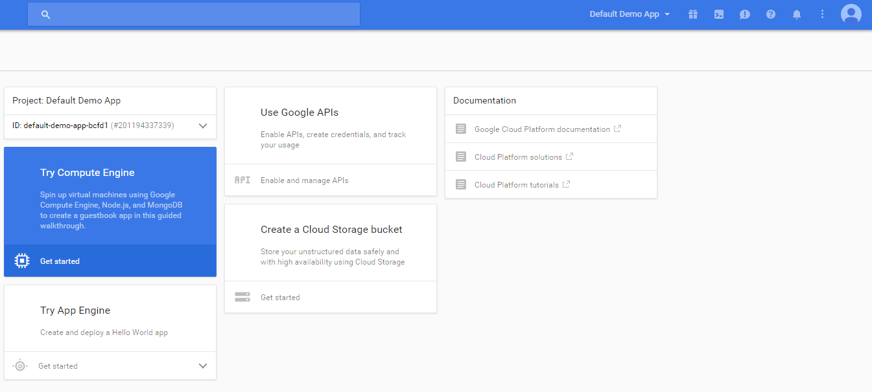
Server Client ID 產生 (2/7)
選擇Project

Slide 18
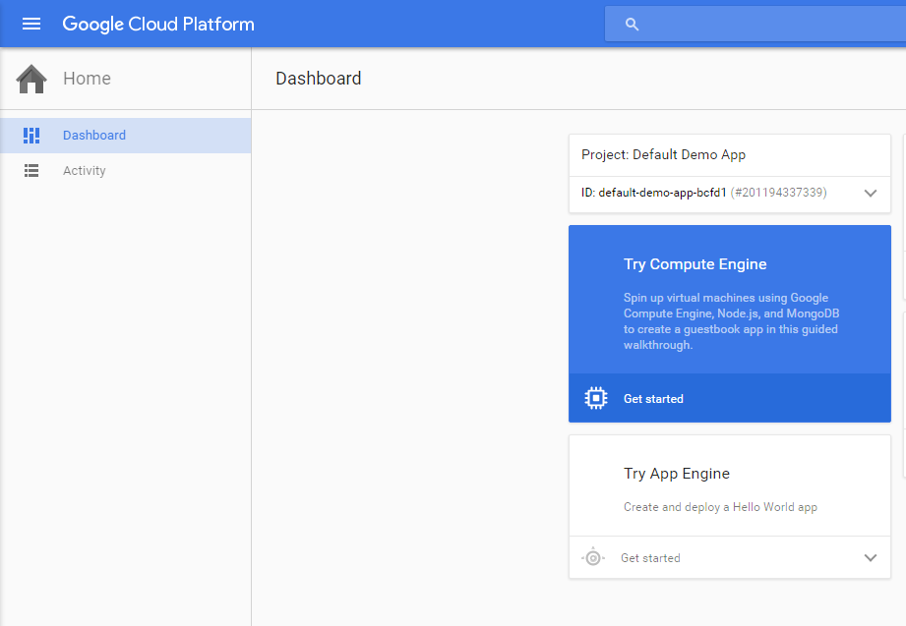
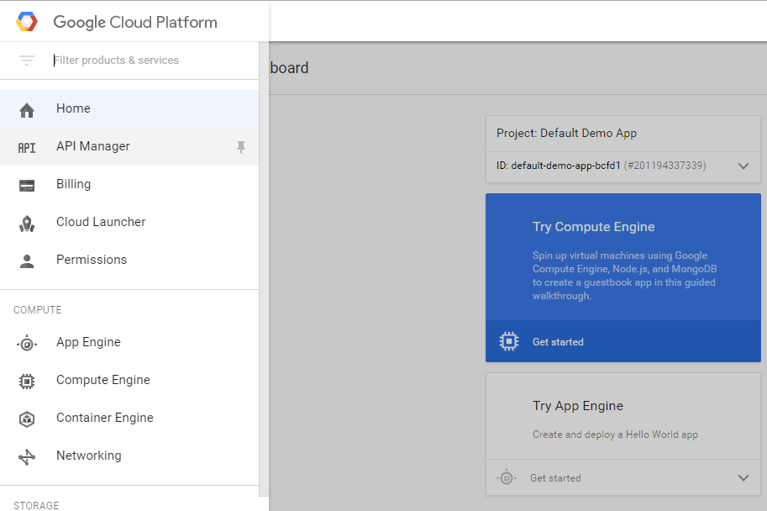
Server Client ID 產生 (3/7)
進入API Manager

Slide 19
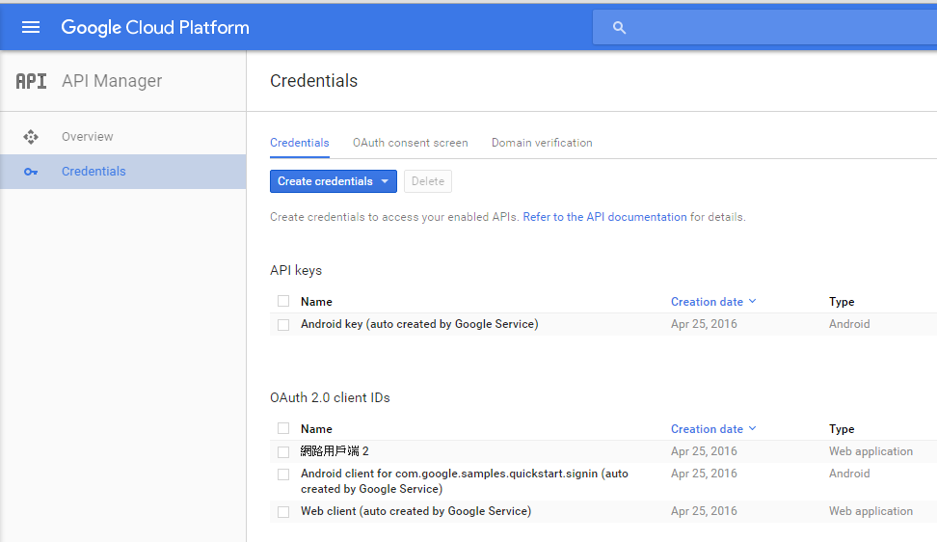
Server Client ID 產生 (4/7)
進入Credentials 開始建立credentials

Slide 20
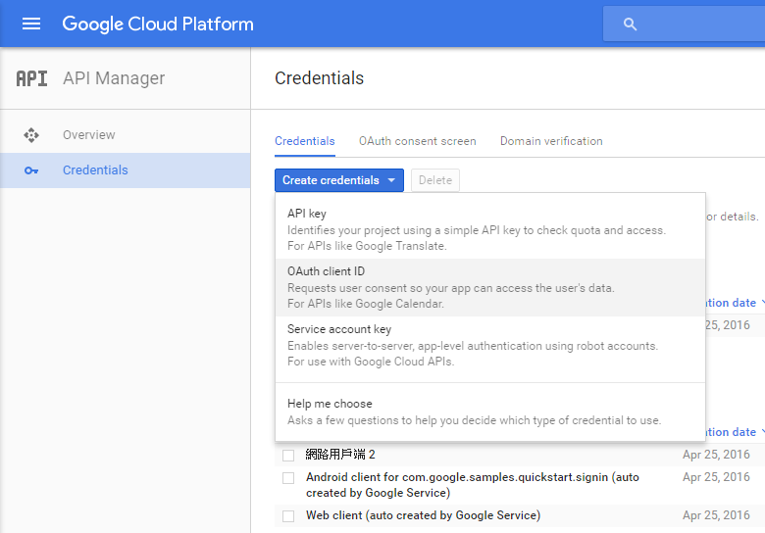
Server Client ID 產生 (5/7)
選擇OAuth client ID

Slide 21
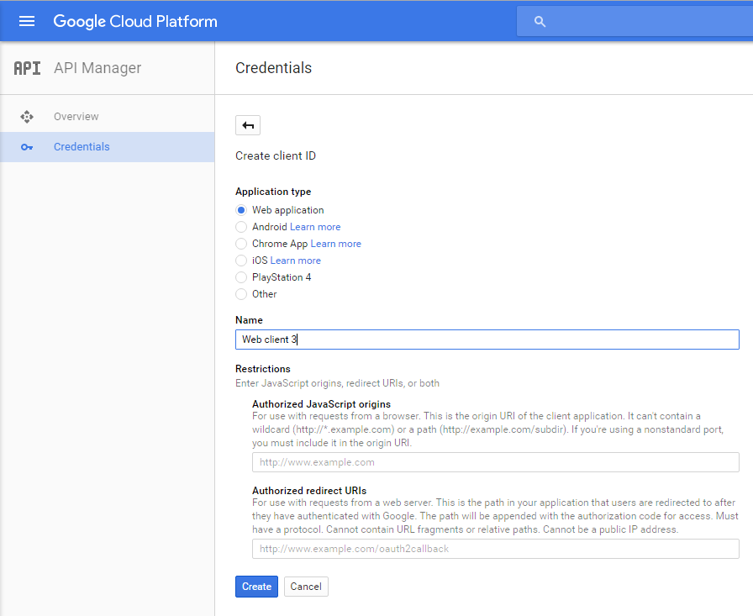
Server Client ID 產生 (6/7)
選擇Web application , 填寫Name, 按下create

Slide 22
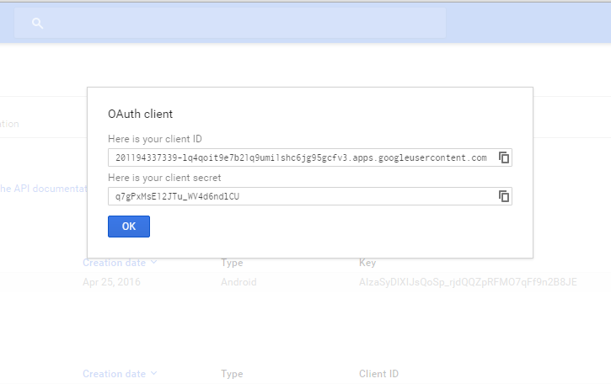
Server Client ID 產生 (7/7)
完成產生client id

